Slide 1
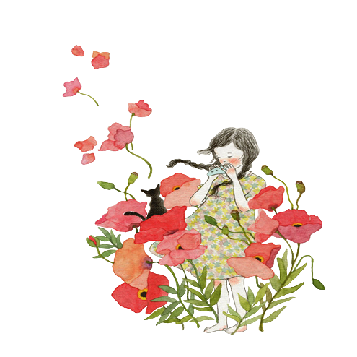
立 夏
传统二十四节气之

Slide 2
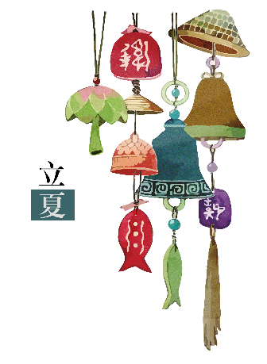
目 录
contents
1
立夏的由来
Insert Header Topic Here
2
立夏三候
Insert Header Topic Here
3
立夏习俗
Insert Header Topic Here
4
立夏养生
Insert Header Topic Here
5
立夏诗词
Insert Header Topic Here

Slide 3

1
立夏的由来
Insert Header Topic Here
We have many PowerPoint templates that has been specifically designed to help anyone that is stepping into the world of PowerPoint for the very first time.

Slide 4
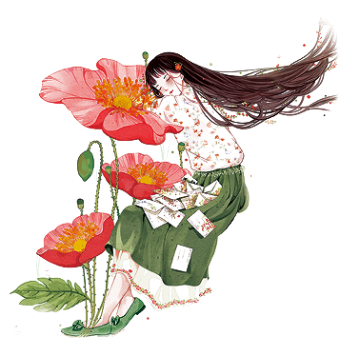
立 夏 由 来
This is a good space for a short subtitle
立夏是农历二十四节气中的第7个节气，夏季的第一个节气，表示盛夏时节的正式开始，太阳到达黄经45度时为立夏节气。斗指东南，维为立夏，万物至此皆长大，故名立夏也。

Slide 5
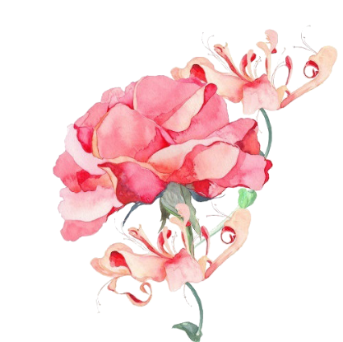
立 夏 由 来
This is a good space for a short subtitle
《月令七十二候集解》：“立夏，四月节。立字解见春。夏，假也。物至此时皆假大也。 ”在天文学上，立夏表示即将告别春天，是夏天的开始。人们习惯上都把立夏当作是温度明显升高，炎暑将临，雷雨增多，农作物进入旺季生长的一个重要节气

Slide 6
2
立夏三候
Insert Header Topic Here
We have many PowerPoint templates that has been specifically designed to help anyone that is stepping into the world of PowerPoint for the very first time.

Slide 7
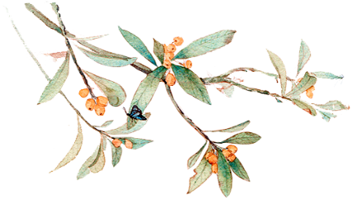
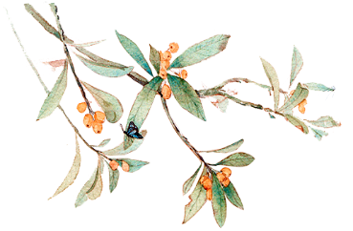
立 夏 三候
This is a good space for a short subtitle
初 候
蝼 蝈 鸣
蝼蛄也，诸言蚓者非

Slide 8
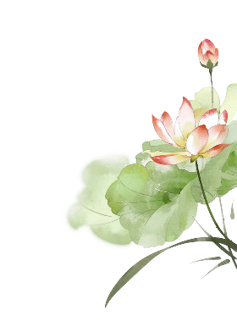

立 夏 三候
This is a good space for a short subtitle
二 候
蚯 蚓 出
蚯蚓阴物，感阳气而出

Slide 9


立 夏 三候
This is a good space for a short subtitle
三 候
王 瓜 生
王瓜色赤，阳之盛也

Slide 10
3
立夏习俗
Insert Header Topic Here
We have many PowerPoint templates that has been specifically designed to help anyone that is stepping into the world of PowerPoint for the very first time.

Slide 11

立 夏 习 俗
This is a good space for a short subtitle
迎夏仪式
“立夏”的“夏”是“大”的意思，是指春天播种的植物已经直立长大了。江浙一带，人们因大好的春光明媚过去了，未免有惜春的伤感，故备酒食为欢，好像送人远去，名为饯春。立夏日人们则喝冷饮来消暑。立夏日，江南水乡有烹食嫩蚕豆的习俗

Slide 12
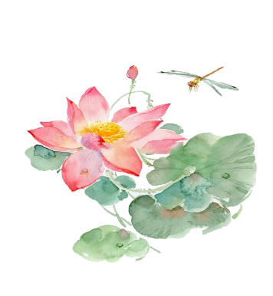
立 夏 习 俗
This is a good space for a short subtitle
尝新活动
如苏州有“立夏见三新”之谚，三新为樱桃、青梅、麦子，用以祭祖。在常熟，尝新的食物更为丰盛，有“九荤十三素”之说，九荤为鲫、咸蛋、螺鰤、熄（即放在微火上煨熟；一种烹调方法，用多种香料加工而成为熄鸡）鸡、腌鲜、卤虾、樱桃肉；十三素包括樱桃、梅子、麦蚕（新麦揉成细条煮熟）、笋、蚕豆、矛针、豌豆、黄瓜、莴笋、草头、萝卜、玫瑰、松花。在南通，则吃煮鸡、鸭蛋。

Slide 13
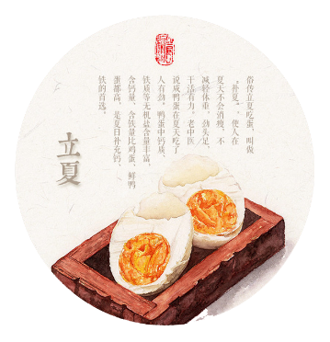
立 夏 习 俗
This is a good space for a short subtitle
斗蛋游戏
那日中午，家家户户煮好囫囵蛋（鸡蛋带壳清煮，不能破损），用冷水浸上数分钟之后再套上早已编。织好的丝网袋，挂于孩子颈上。孩子们便三五成群，进行斗蛋游戏。蛋分两端，尖者为头，圆者为尾斗蛋时蛋头斗蛋头，蛋尾击蛋尾。一个一个斗过去，破者认输，最后分出高低。

Slide 14
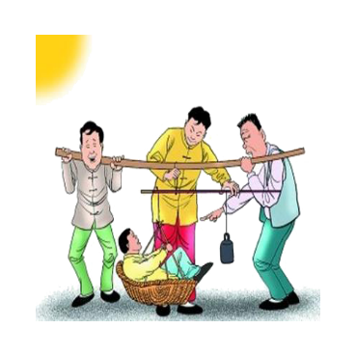
立 夏 习 俗
This is a good space for a short subtitle
立夏秤人
立夏吃罢中饭还有秤人的习俗。人们在村口或台门里挂起一杆大木秤，秤钩悬一根凳子，大家轮流坐到凳子上面秤人。司秤人一面打秤花，一面讲着吉利话。秤老人要说“秤花八十七，活到九十一”。秤姑娘说“一百零五斤，员外人家找上门。勿肯勿肯偏勿肯，状元公子有缘分。”秤小孩则说“秤花一打二十三，小官人长大会出山。七品县官勿犯难，三公九卿也好攀”。打秤花只能里打出（即从小数打到大数），不能外打里。

Slide 15
4
立夏养生
Insert Header Topic Here
We have many PowerPoint templates that has been specifically designed to help anyone that is stepping into the world of PowerPoint for the very first time.

Slide 16
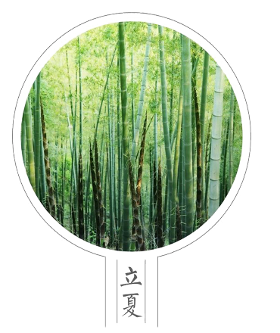
立 夏 养 生
This is a good space for a short subtitle
养生窍门
立夏节气常常衣单被薄，即使体健之人也要谨防外感，一旦患病不可轻易运用发汗之剂，以免汗多伤心。老年人更要注意避免气血瘀滞，以防心脏病的发作。故立夏之季，情宜开怀，安闲自乐，切忌暴喜伤心。清晨可食葱头少许，晚饭宜饮红酒少量，以畅通气血。具体到膳食调养中，我们应以低脂、低盐、多维、清淡为主。
传统中医认为，人们在春夏之交要顺应天气的变化，重点关注心脏。心为阳脏，主阳气。心脏的阳气能推动血液循环，维持人的生命活动。心脏的阳热之气不仅维持其本身的生理功能，而且对全身有温养作用，人体的水液代谢、汗液调节等，都与心阳的重要作用分不开。

Slide 17
立 夏 养 生
This is a good space for a short subtitle
荷叶凤脯
桂圆粥
清热解毒，利湿祛痰。对肺热咳嗽，痰多粘稠，小便黄少、热痛等症均有较好的疗效。
清芬养心，升运脾气。可作为常用补虚之品，尤为适宜夏季食补。
补益心脾，养血安神。尤其适用于劳伤心脾，思虑过度，身体瘦弱，健忘失虑，月经不调等症 。
鱼腥草拌莴笋

Slide 18
5
立夏诗词
Insert Header Topic Here
We have many PowerPoint templates that has been specifically designed to help anyone that is stepping into the world of PowerPoint for the very first time.

Slide 19
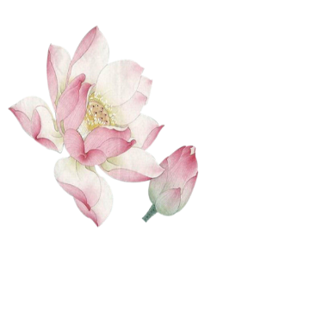

立 夏 诗 词
This is a good space for a short subtitle
立夏
--陆游
赤帜插城扉，东君整驾归。
泥新巢燕闹，花尽蜜蜂稀。
槐柳阴初密，帘栊暑尚微。
日斜汤沐罢，熟练试单衣。

Slide 20
立 夏 诗 词
This is a good space for a short subtitle
日忆京师诸弟
--韦应物
改序念芳辰，烦襟倦日永。
夏木已成阴，公门昼恒静。
长风始飘阁，叠云才吐岭。
坐想离居人，还当惜徂景。

Slide 21
立 夏 诗 词
This is a good space for a short subtitle
立夏
--左河水
南国似暑北国春，绿秀江淮万木荫。
时病时虫人撒药，忽寒忽热药搪人。

Slide 22
谢谢观看
传统二十四节气之
xiazaii

